Slide 1
기획서
기획서라고 하기에는 많이 부족...

Slide 2
목차
기획 의도
화면 구성
향후 발전가능한 기능

Slide 3
기획 의도
약속에 늦지 않도록 여러번 시간을 확인 하는 사람들을 위한 앱
지하철 탑승전 알람을 설정해두어 시간을 확인 하는 횟수를 줄임

Slide 4
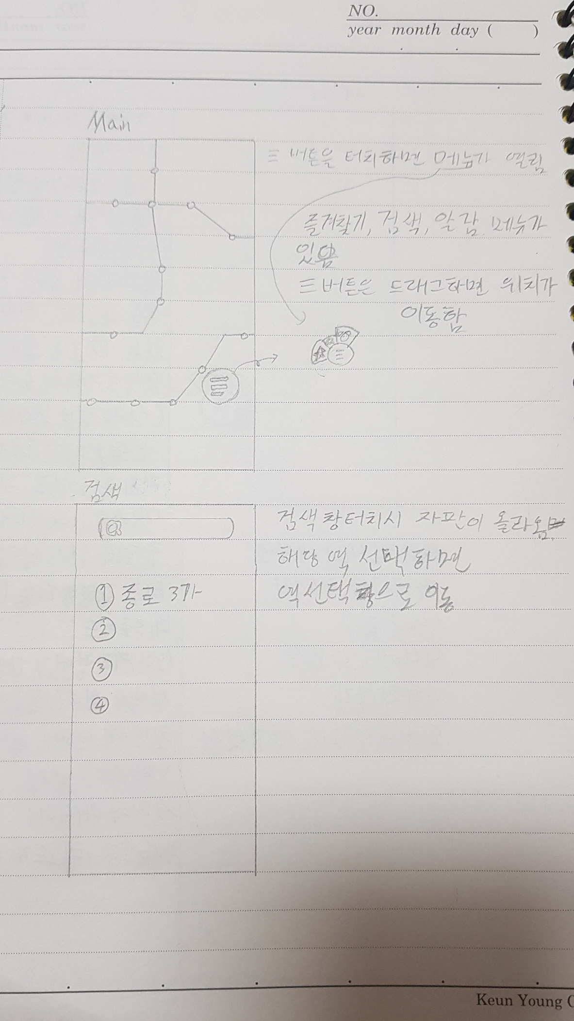
화면 구성
Main
지하철 노선도에 메뉴 버튼
하나를 배치함
메뉴 버튼 터치시
메뉴가 드러난다.
(검색, 즐겨찾기, 알람 설정)
메뉴 버튼을 드래그하면
위치가 이동함

Slide 5
화면 구성
검색
검색창 터치시 자판이 올라온다.
해당 역 선택하면 역 선택창으로 이동

Slide 6
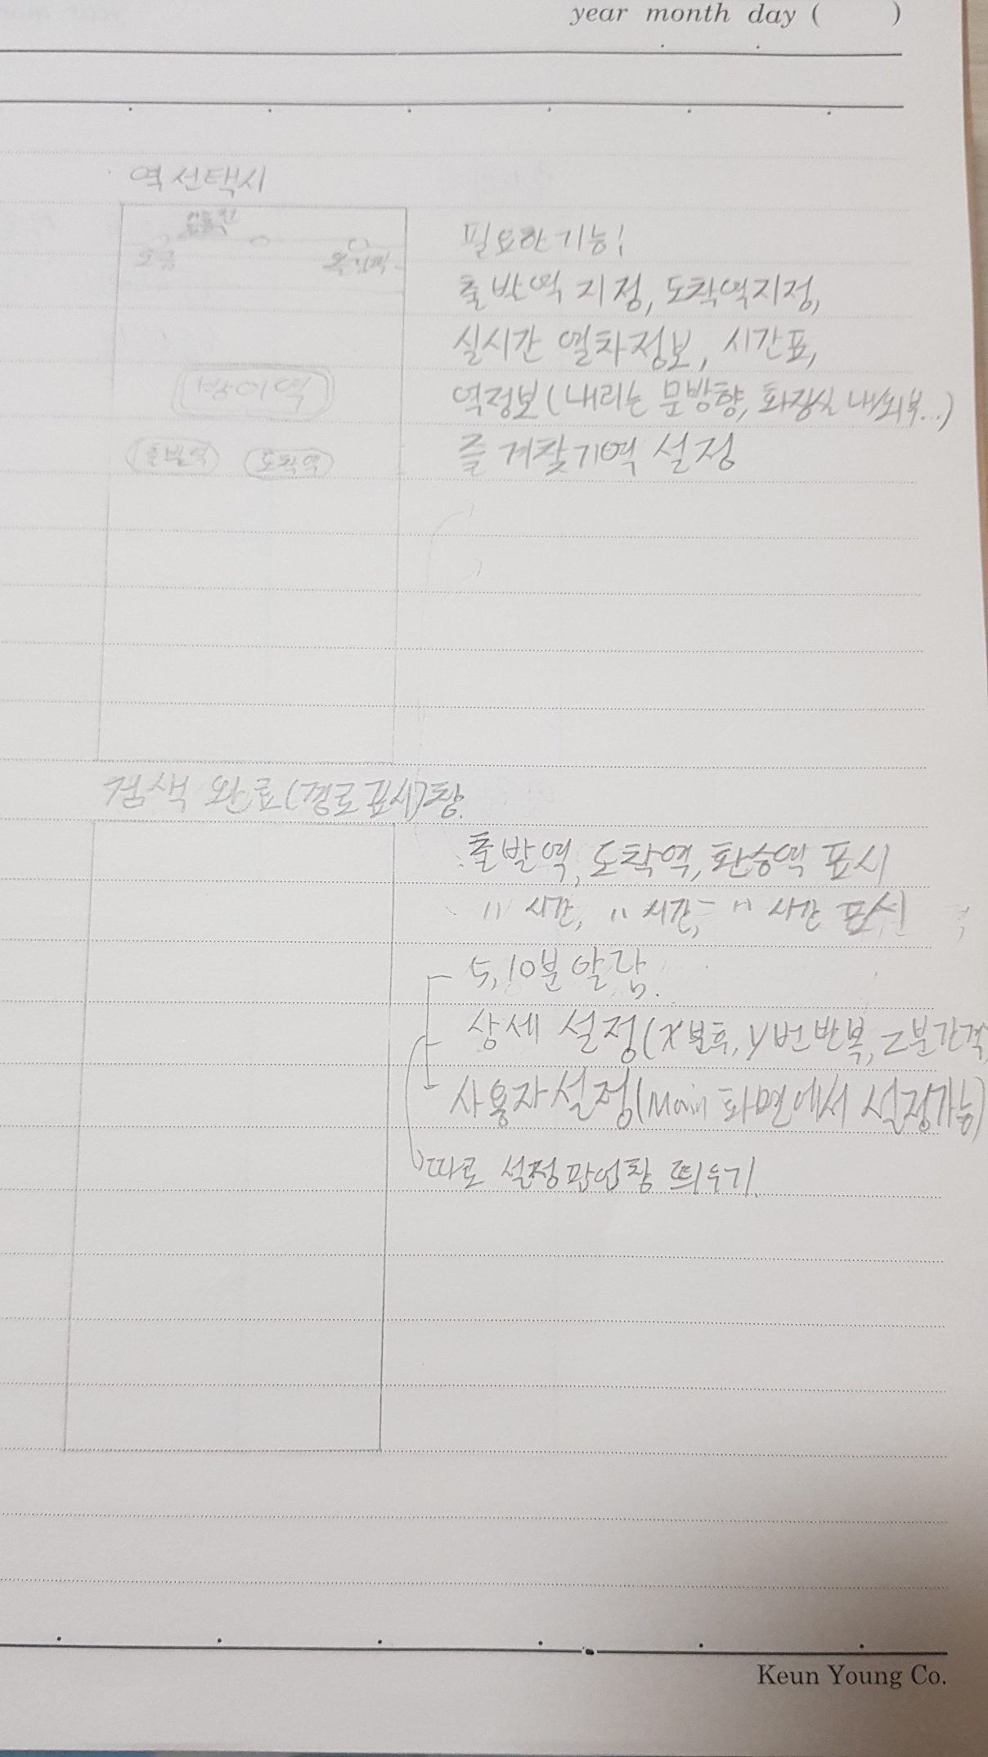
화면 구성
역 선택시
출발, 도착역 지정
실시간 열차정보, 시간표
역정보
(내리는 문방향, 화장실 내/외부...)
즐겨찾기역 설정

Slide 7
화면 구성
검색 완료
출발, 도착, 환승역 표시
출발, 도착, 환승 시간 표시
즐겨찾기 설정/해제 버튼
알람버튼(터치시 따로 팝업창을 띄우면서 아래 내용 넣을 예정)
5,10분 간편 알람
상세설정( x분 후, y번 반복, z분 간격)
사용자설정(Main화면에서 설정 가능,
설정된 알람이 없으면 설정화면으로 이동)

Slide 8
화면 구성
즐겨 찾기
저장해둔 경로가 있음
경로 선택시 검색완료창으로 이동

Slide 9
화면 구성
알람 설정
설명 : 자주쓰는 상세설정을 저장해두는 곳
x분 후, y번 반복, z분 간격을 설정해두면
검색완료창에서 사용자설정만 누르면 바로 알람설정이 됨
알람 관리기능(알람을 설정했으나 취소하고싶을떄 씀)

Slide 10
향후 발전 가능한 기능
회원가입(백엔드)
회원들의 알람설정, 즐겨찾기를 서버에 저장
다크 모드(색 커스텀)
사용자가 원하는 색(테마)로 커스텀 할 수 있는 기능을 제공한다.

